Slide 1
嵌入式开发
网络编程（4）
创客学院 吕老师

Slide 2
TCP/IP网络编程——进阶篇
常见协议头分析
网络信息检索和套接字属性设置
网络超时检测
广播和组播
UNIX域套接字

Slide 3
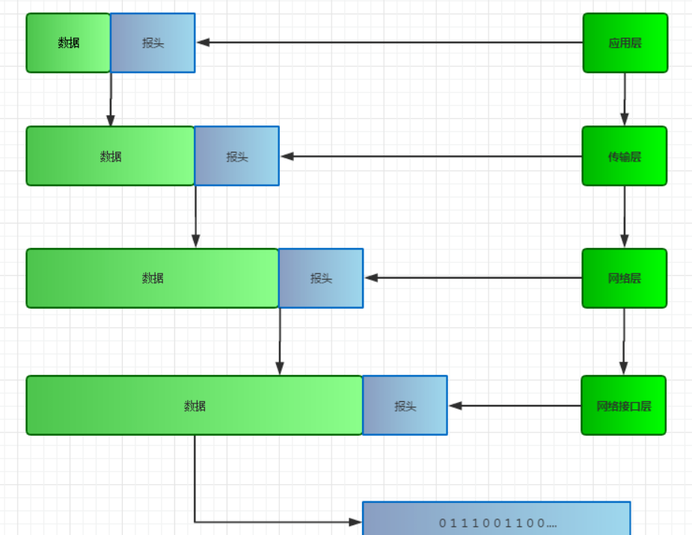

Slide 4
TCP/IP协议网络封包格式
Ethernet
header
IP
header
TCP
header
App.
header
User
data
Ethernet
trailer
14
20
20
46 - 1500

Slide 5
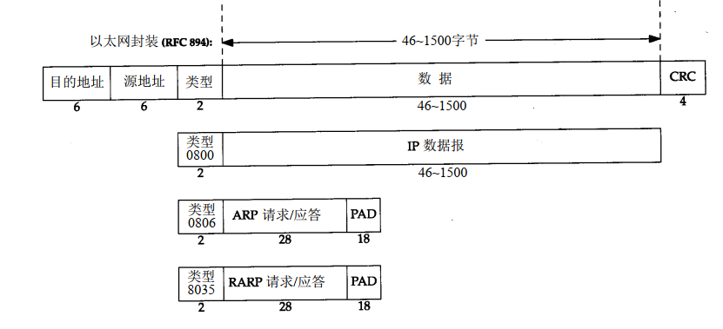
以太网头

Slide 6
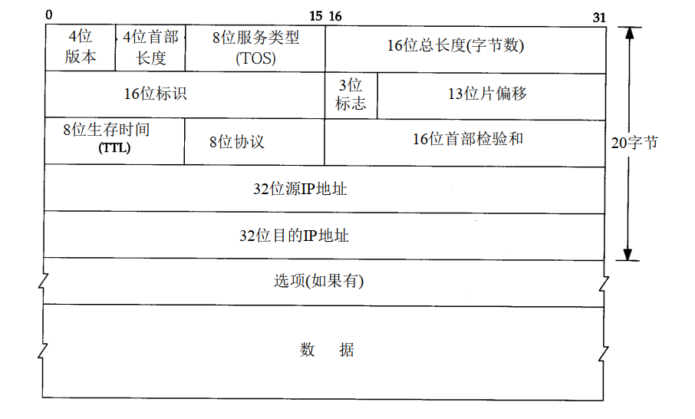
IP头

Slide 7
IP头
版本号
服务类型
16位标志
TTL生存时间
协议号
校验和
源地址
目的地址

Slide 8
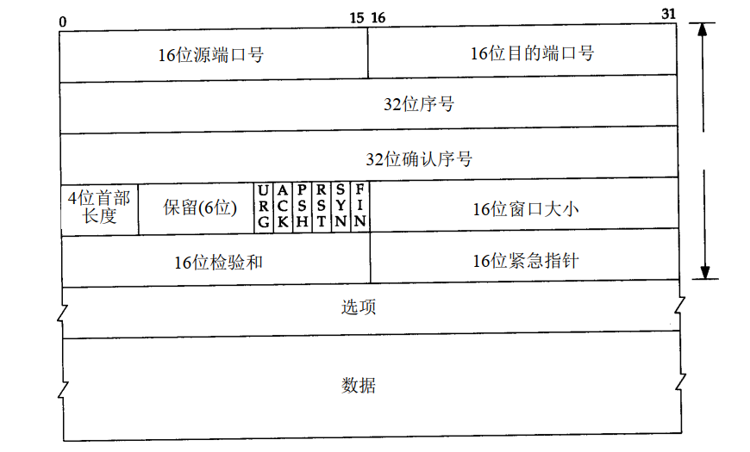
TCP头

Slide 9
TCP头
源端口号
目的端口号
校验和
flag

Slide 10
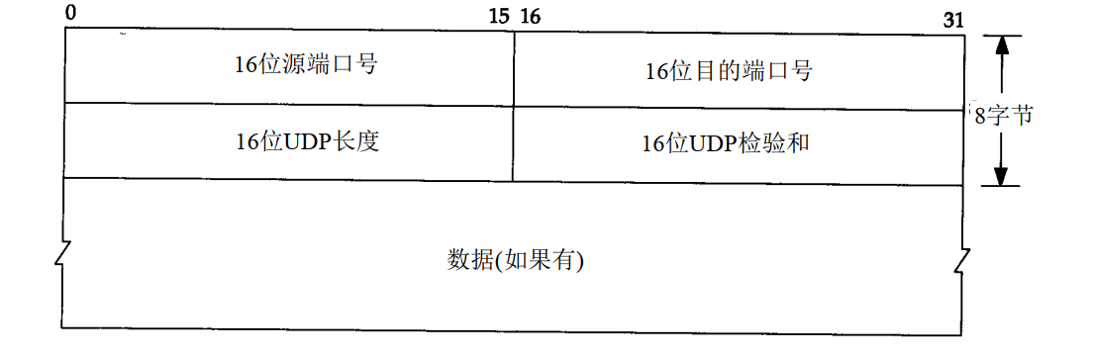
UDP头

Slide 11
应用层协议
HTTP协议
SMTP协议

Slide 12
HTTP协议
纯文本协议
默认HTTP的端口号为80，HTTPS的端口号为443。
HTTP协议永远都是客户端发起请求，服务器回送响应

Slide 13
HTTP协议
格式
http请求由三部分组成，分别是：请求行、消息报头、请求正文
GET 请求获取Request-URI所标识的资源
POST 在Request-URI所标识的资源后附加新的数据
HEAD 请求获取由Request-URI所标识的资源的响应消息报头
PUT 请求服务器存储一个资源，并用Request-URI作为其标识

Slide 14
Request URL:
http://www.makeru.com.cn/
Request Method:
GET
Status Code:
200 OK
Remote Address:
101.201.100.70:80
Referrer Policy: no-referrer-when-downgrade

Slide 15
SMTP协议
纯文本协议
SMTP称为简单邮件传输协议（Simple Mail Transfer Protocal），目标是向用户提供高效、可靠的邮件传输

Slide 16
SMTP协议
C: telnet SMTP.163.com 25 //以telenet方式连接163邮件服务器
S: 220 163.com Anti-spam GT for Coremail System //220为响应数字，其后的为欢迎信息
C: HELO SMTP.163.com //除了HELO所具有的功能外，EHLO主要用来查询服务器支持的扩充功能
S: 250-mail
S: 250-AUTH LOGIN PLAIN
S: 250-AUTH=LOGIN PLAIN
S: 250 8BITMIME //最后一个响应数字应答码之后跟的是一个空格，而不是'-'
C: AUTH LOGIN //请求认证

Slide 17
S: 334 dxNlcm5hbWU6 //服务器的响应——经过base64编码了的“Username”=
C: Y29zdGFAYW1heGl0Lm5ldA== //发送经过BASE64编码了的用户名
S: 334 UGFzc3dvcmQ6 //经过BASE64编码了的"Password:"=
C: MTk4MjIxNA== //客户端发送的经过BASE64编码了的密码
S: 235 auth successfully //认证成功
C: MAIL FROM: bripengandre@163.com //发送者邮箱
S: 250 … . //“…”代表省略了一些可读信息
C: RCPT TO: bripengandre@smail.hust.edu.cn //接收者邮箱

Slide 18
S: 250 … . // “…”代表省略了一些可读信息
C: DATA //请求发送数据
S: 354 Enter mail, end with "." on a line by itself
C: Enjoy Protocol Studing
C: .
S: 250 Message sent
C: QUIT //退出连接
S: 221 Bye

Slide 19
TCP/IP网络编程——进阶篇
常见协议头分析
网络信息检索和套接字属性设置
网络超时检测
广播和组播
UNIX域套接字

Slide 20
名字和地址转换函数
为什么需要名字和地址转换？
IP地址难以记忆
IP地址可能变化

Slide 21
DNS提供地址和名字的转换
使用nslookup命令查看linux下面的DNS
cat /etc/resolv.conf
常用的地址转换函数
struct hostent *gethostbyname(const char *name);
把域名转换为ip地址
struct hostent *gethostbyaddr(const void *addr,socklen_t len, int type);
和gethostbyname功能相反

Slide 22
struct hostent
{
char *h_name; //正式主机名
char **h_aliases; //主机别名
int h_addrtype; //主机IP地址类型：IPV4-AF_INET
int h_length; //主机IP地址字节长度，对于IPv4是四字节，即32位
char **h_addr_list; //主机的IP地址列表
};

Slide 23
网络属性设置
getsockopt函数
int getsockopt(int sockfd, int level, int optname,
void *optval, socklen_t *optlen);
setsockopt函数
int setsockopt(int sockfd, int level, int optname,
const void *optval, socklen_t optlen);
参数：
Level：
1)SOL_SOCKET:通用套接字选项. 2)IPPROTO_IP:IP选项. 3)IPPROTO_TCP:TCP选项

Slide 24
网络属性设置
SOL_SOCKET常用参数
SO_BROADCAST 允许发送广播数据
SO_KEEPALIVE 保持连接
SO_RCVBUF 接收缓冲区大小 SO_SNDBUF 发送缓冲区大小 SO_RCVLOWAT 接收缓冲区下限 SO_SNDLOWAT 发送缓冲区下限

Slide 25
网络属性设置
SO_RCVTIMEO 接收超时 SO_SNDTIMEO 发送超时 SO_REUSERADDR 允许重用本地地址和端口
IPPROTO_IP
IP_TTL 生存时间
IP_HDRINCL 自己填充ip首部
IPPRO_TCP
TCP_NODELAY 不使用Nagle算法

Slide 26
TCP/IP网络编程——进阶篇
常见协议头分析
网络信息检索和套接字属性设置
网络超时检测
广播和组播
UNIX域套接字

Slide 27
网络超时
什么是网络超时
读超时 read
写超时 write
accept/connect
为什么要设置网络超时参数
三种设置网络超时的方法
setsockopt 函数设置超时
Select 函数设置超时
设置定时器(timer), 捕捉SIGALRM信号

Slide 28
使用setsockopt信号设置网络超时
定义超时时间结构体
struct timeval tm;
填充超时时间值
tm.tv_sec=5;//设置5秒
tm.tv_usec=0;
调用setsockopt函数
setsockopt(serverfd,SOL_SOCKET,SO_RCVTIMEO,&tm,sizeof(tm)

Slide 29
使用select函数设置网络超时
定义timout变量
struct timeval tm={5,0};
time_out.tv_sec = 5;
time_out.tv_usec = 0
填充到select函数的最后一个参数
select(maxfd+1,&tempfs,NULL,NULL,&tm);

Slide 30
使用SIGALRM信号设置网络超时
使用Sigaction函数设置SIGALRM信号的行为
struct sigaction act;
sigaction(SIGALRM, NULL, &act);
act.sa_handler = handler;
act.sa_flags &= ~SA_RESTART;
sigaction(SIGALRM, &act, NULL);

Slide 31
使用SIGALRM信号设置网络超时
使用alarm函数启动闹钟
alarm(5);
Socket的阻塞函数在闹钟的SIGALRM信号到来时候停止阻塞
Ret=accept(serverfd,(SA*)&clientaddr,&len)
在时间到后返回超时错误码

Slide 32
TCP/IP网络编程——进阶篇
常见协议头分析
网络信息检索和套接字属性设置
网络超时检测
广播和组播
UNIX域套接字

Slide 33
广播
什么是广播
给局域网里面的所有主机发送报文
主机1.1.1.1，你 在哪里啊？
实际的例子
Arp，DHCP，NTP
广播的特点
UDP报文

Slide 34
广播
广播地址
受限的广播地址
255.255.255.255，任何情况下，路由器都不转发目的地址为受限的广播地址的数据报，这样的数据报仅出现在本地网络中。
指向网络的广播
指向网络的广播地址是主机号为全 1的地址，A类网络广播地址为netid.255.255.255

Slide 35
广播发送
需要设置socket选项SO_BROADCAST
setsockopt(sockfd,SOL_SOCKET,SO_BROADCAST,&on,sizeof(on))
Notes:
35
1.广播数据包除了指定广播地址外还要指定端口，否则数据包无法送达进程

Slide 36
广播发送示例
演示广播发送例子
Notes:
36
1.广播数据包除了指定广播地址外还要指定端口，否则数据包无法送达进程

Slide 37
广播接收
绑定IP地址(广播IP或0.0.0.0)和端口即可
演示广播接收例子
Notes:
ip地址：绑定的为广播的IP地址

Slide 38
组播(多播)
多播是什么
和广播区别
多播的好处
多播的例子
视频点播
多播地址
IP地址：D类地址

Slide 39
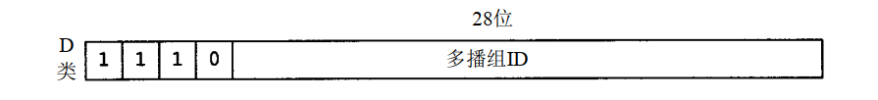

组播(多播)
以太网多播地址
多播协议
IGMP
在internet转发的协议

Slide 40
多播地址
特殊的多播地址
224.0.0.1：所有的主机组
224.0.0.2 ：所有的路由器
224.0.0.0 ---- 224.0.0.255，称为链路局部的多播地址
239.0.0.0~239.255.255.255 ，类似于私有 IP 地址，不能用于 Internet

Slide 41
组播发送
创建数据包报文套接字
把多播组地址写到发送地址
指定发送端口
演示多播发送

Slide 42
组播接收
组播接收需要网卡支持
绑定组播地址或0.0.0.0和端口
主机要加入多播组
struct ip_mreq mreq;
mreq.imr_multiaddr.s_addr=inet_addr(argv[1]);//填充组播地址
mreq.imr_interface.s_addr=htonl(INADDR_ANY);
setsockopt(sockfd,IPPROTO_IP,IP_ADD_MEMBERSHIP,&mreq,sizeof(mreq))
IP_DROP_MEMBERSHIP 离开多播组

Slide 43
组播接收
演示多播接收
可能出现的问题
fail to setsockopt:: No such device
route add -net 224.1.1.40 netmask 255.255.255.255 eth0
route del -net 224.1.1.40 netmask 255.255.255.255 eth0
Route -n 查看自己的路由表

Slide 44
TCP/IP网络编程——进阶篇
常见协议头分析
网络信息检索和套接字属性设置
网络超时检测
广播和组播
UNIX域套接字

Slide 45
UNIX域套接字
UNIX域套接字不是协议，只是UNIX进程间通信的方法。
比本机的进程间通信使用网络socket效率更高
同样分数据报和流式套接字，但数据报套接字也是可靠的。

Slide 46
UNIX域和网络套接字区别
Socket定义的类型不同
AF_UNIX
地址结构不同，和网络套接字差距大
struct sockaddr_un {
sa_family_t sun_family;
char sun_path[108];}
地址必须以’\0’结尾
路径尽量使用绝对路径
数据报必须绑定地址
Accept无需对端地址
其他流程基本一样

Slide 47
UNIX域套接字
演示流式套接字
问题： fail to bind: Operation not permitted
不可以在虚拟机和windows的共享目录下创建。
演示数据包套接字

